Slide 1
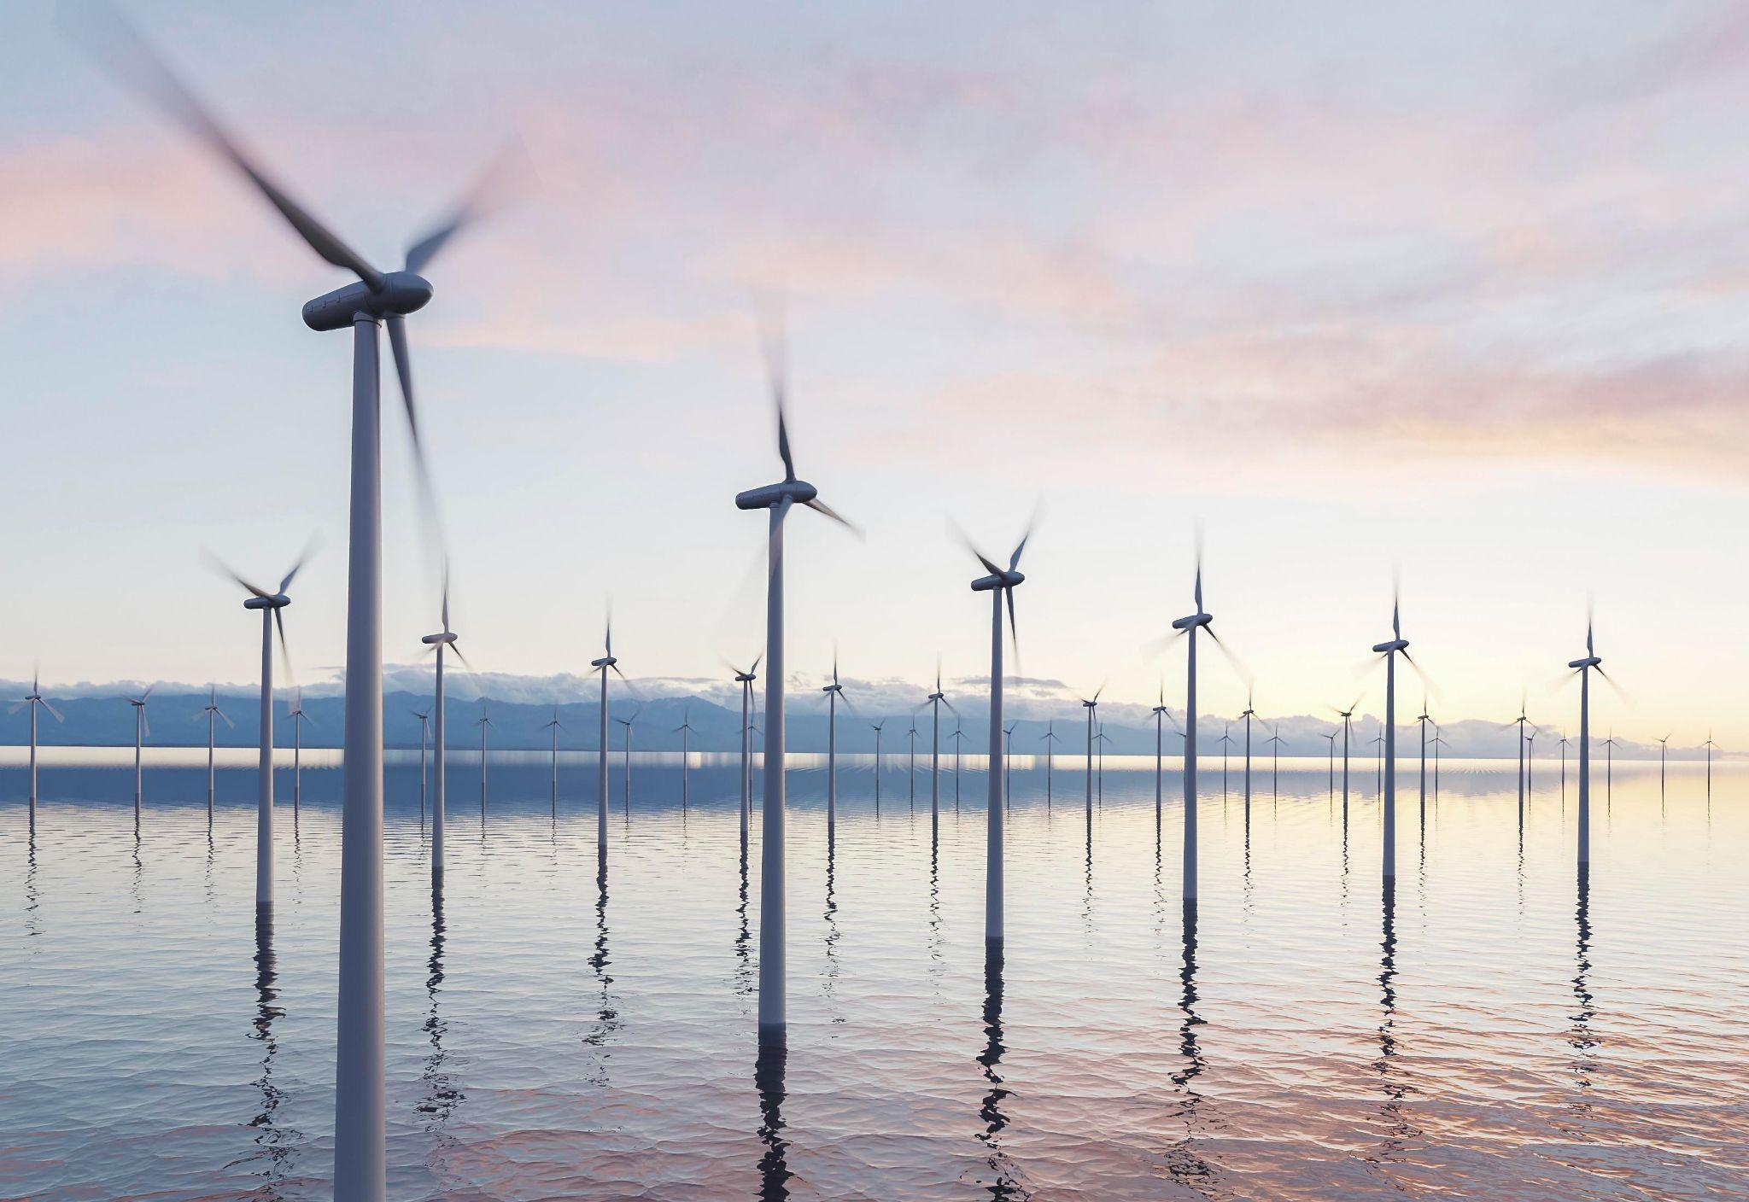

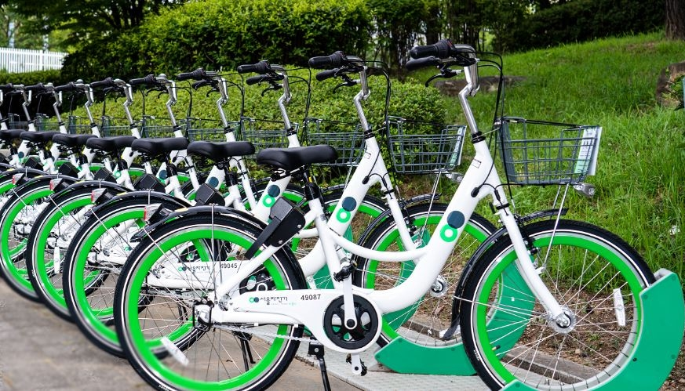
Predicting Bicycle Demand by Incorporating Station-Specific Spatial Features in a Graph Convolutional Networks Model
21700442 Kyungtaek Oh
21700741 Jonghyun Choi
22000624 Seungmin Jang
Notes:
안녕하세요 저희는 “GCN 모델에 각 거치소별 공간 특징을 적용하여 자전거 수요 예측"을 진행한 오경택, 최종현, 장승민입니다.
저는 처음 발표를 맡은 장승민입니다.

Slide 2
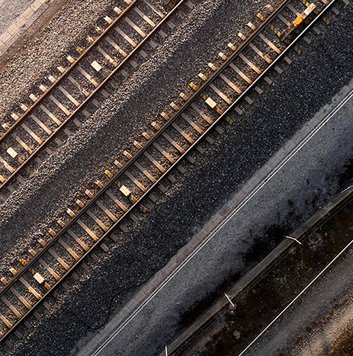
Table of contents
01
03
02
04
05
Introduction
Result Analysis
History of our doing
Investigating the Influence of Spatial Features
Kruskal-Wallis Analysis
Performance Analysis
Spatial Feature Analysis
Result Analysis
Process after Mid-presentation
Revised Proposed Framework
Transition of Training and Testing Datasets
Hyperparameter tuning
Prediction by station
Comparative RMSE
Limitation
Outcomes
Notes:
저희가 구성한 목차는 다음과 같습니다

Slide 3
Introduction
01
History of our doing
Notes:
처음으로 빅데이터 종합설계 때부터 지금까지 저희팀이 준비했던 과정들을 말씀드리도록 하겠습니다.

Slide 4
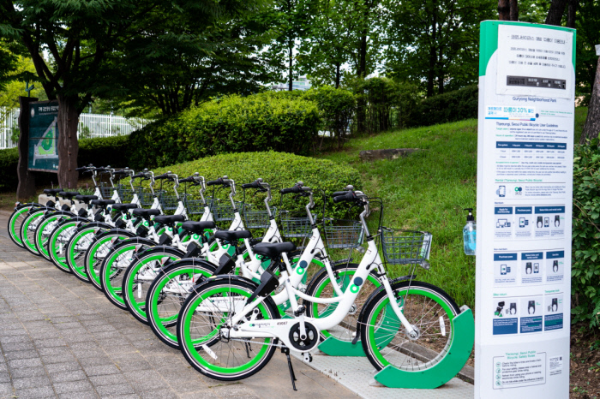

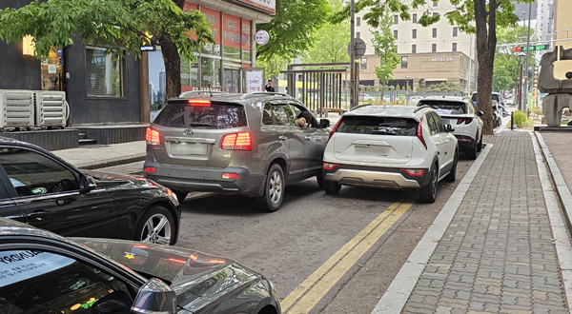
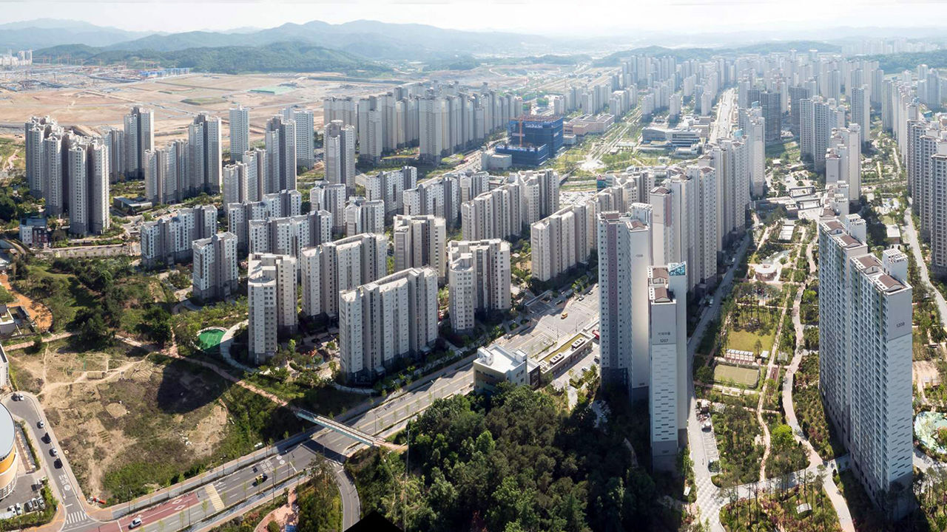
History of our doing
https://www.kihoilbo.co.kr/news/articleView.html?idxno=1028799
https://news.tf.co.kr/read/ptoday/1693773.htm
https://m.khan.co.kr/national/national-general/article/202203290858011
https://news.sbs.co.kr/news/endPage.do?news_id=N1006236394
Selection of topics
Predict the bike rental rate
Notes:
첫 번째로 저희팀에서 진행하려고 했던 주제입니다.
자전거 대여소별 수요예측, 공공방송이 지방 상권에 미치는 영향 분석, 불법주차 발생지역 예측, 최적의 신도시 입지 예측 및 제안
이 중 저희는 자전거 대여소별 수요예측 이라는 주제를 선정하여 프로젝트를 진행했습니다.

Slide 5
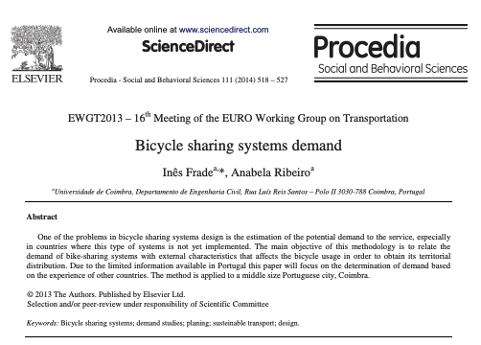
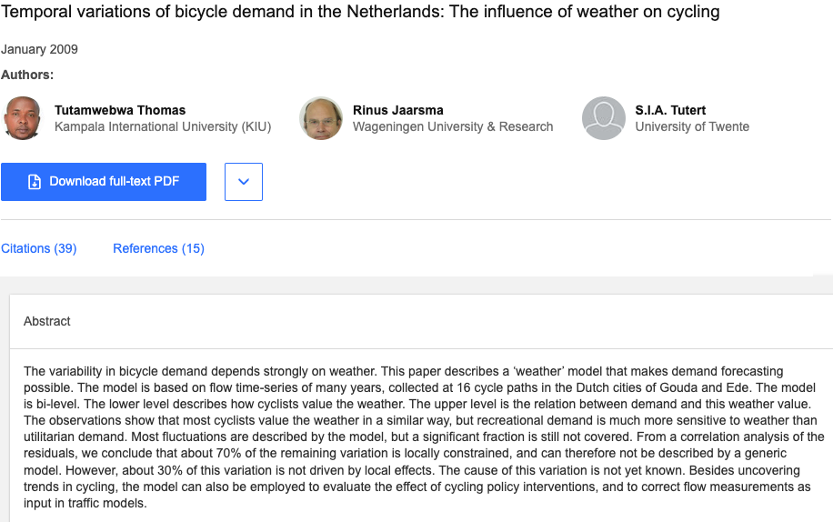
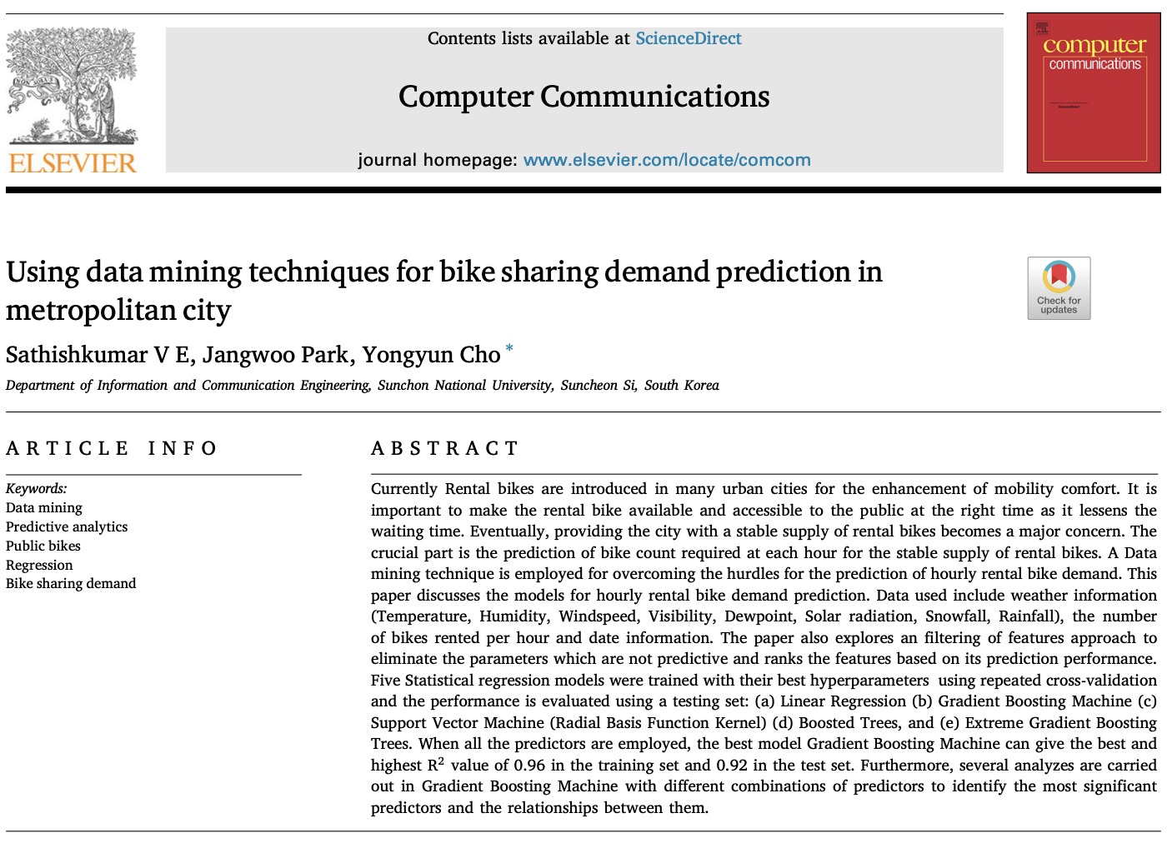
History of our doing
Previous research : Spatio–temporal properties
weather, time
Multi Regression
weather, time, location(purpose)
Multi Regression
weather
LM, GBM, SVM, BT, XGBTree
Notes:
자전거 수요예측을 위해 진행했던 사전논문 분석을 정리해서 말씀드리도록 하겠습니다.
사전 논문의 첫 번째 카테고리는 공간과 시간 데이터가 자전거 수요량 예측에 주는 영향입니다.
첫 번째 논문에서, 자전거 수요예측에서 날씨와 시간(요일, 월간 수요패턴)이 고려되기 시작했습니다.
두 번째 논문에서 이와 동일한 모델을 사용하지만, 위치를 추가함으로써 자전거를 이용하는 목적을 분석하기 시작했습니다. 사람들이 어디서 자전거를 대여하는지에 따라 목적이 달라지며, 이 목적이 수요량에 더 큰 영향을 줄 것이라 주장합니다.
세 번째 논문에서는 자전거 수요예측에 날씨 데이터를 사용하여 어떤 머신러닝 기법이 더 좋은 성능을 나타내는지 분석했습니다.

Slide 6
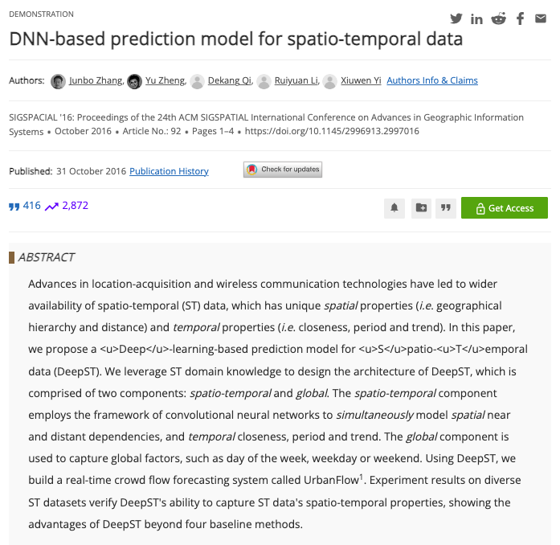
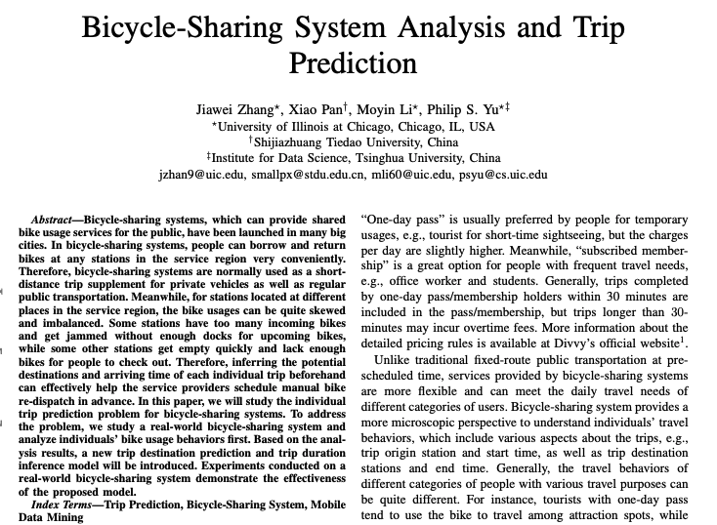
History of our doing
Previous research : Deep Learning approaches
CNN
ResNet
Notes:
하지만 이 연구는 주어진 데이터만을 가지고 변수들간의 모든 관계성을 알 수 없다는 어려움을 가집니다.
이 문제를 해결하기 위한 방법으로 사전논문 분석의 두 번째 주제인 딥러닝 기법이 등장하였습니다.
CNN은 station 위치 간의 지리적 연결성에 중점을 둔 기능을 추출하는 데 사용되는 딥러닝 방법이며,
이후 ResNet 모델을 적용함으로써 CNN보다 더 좋은 예측을 진행했습니다.
하지만 CNN적인 기법도 완벽하지는 않았습니다.
CNN 모델은 딥러닝으로 변수들의 관계성을 분석할 수 있다는 장점을 가지지만,
CNN은 이미지에서 특징을 추출할 때 지리적 거리에 따른 station 위치 간의 관계만을 고려하여 상대성을 고려합니다.
(cnn 방법 : 이미지가 합성곱 레이어를 통과함에 따라 이웃한 로컬 정보가 지역화된 필터에 의해 이미지의 하나의 그리드로 결합됩니다 [17]. 이 프로시저를 반복함으로써 매우 의미 있는 로컬 특징이 추출됩니다)

Slide 7
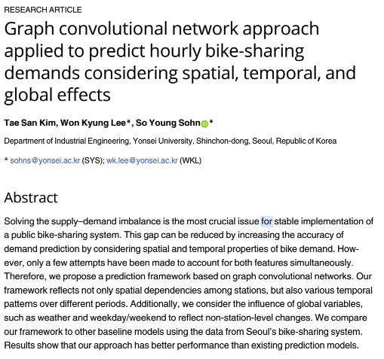
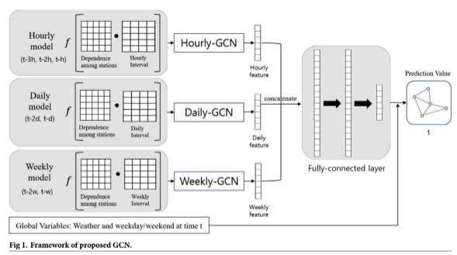
History of our doing
Previous research : Graph Convolutional Network(GCN)
Structure : Node & Edge
Data : Diverse spatial features & Various temporal patterns
Consider : global variables such as weather and weekdays
Notes:
위의 CNN의 문제를 극복하기 위해 나온 방법이 GCN 모델의 논문입니다.
GCN모델은 node와 edge로 구성된 그래프 신경망 기술이며, 대여소 간의 여러 관계를 반영할 수 있습니다.
해당하는 모델은 node 및 edge와 다양한 시간적 패턴 및 날씨, 주중과 같은 변수들을 통합하여 모델링을 진행하였습니다.

Slide 8
History of our doing
Previous research : Graph Convolutional Network(GCN)
Limitation & Differentiation
Notes:
Graph Neural Network는 각 대여소 하나하나의 특성으로 중요도를 나타낼 수 있다는 장점이 있습니다.
하지만 앞서보여드린 논문에서는 대여소와 대여소의 연결점만을 공간적인 특성으로 사용하였고, 추가적인 공간데이터는 사용하지 않았습니다.
사전논문에서 언급했던 것처럼 시간과 공간적인 데이터는 모두 자전거 수요량 예측에 영향을 주기 때문에,
저희는 대여소별로 공간데이터를 추가함으로써 더 다양한 데이터를 제공하는 것이 수요예측에 큰 영향을 줄 것이라 생각했습니다.

Slide 9
History of our doing
Project Goal
Using the GCN-pro model trained on spatial, temporal, and historical rental data, predict the demand for each bike-sharing station
Notes:
GCN 모델이 더 발전할 수 있도록
과거 대여량, 공간, 시간 데이터를 사용하여 자전거 대여소별로 수요 예측을 진행할 수 있는 GCN-pro모델을 제작하여 예측을 진행했습니다.

Slide 10
History of our doing
Data : Collecting (Usage information)
Data | Feature | Data type | Information
Public Bicycle Usage Information | Rental Station Number | int64 | The identification number of the rental station
 | Return Station Number | object | The identification number of the return station
Notes:
자전거 대여량 데이터

Slide 11
History of our doing
Data : Collecting (Spatial data)
Data | Feature | Data type | Information
Spatial data | Number of nearby bus stops | int64 | Number of bus stops within 500m
 | Number of nearby subway stations | int64 | Number of subway stations within 500m
 | Number of nearby schools | int64 | Number of schools within 500m
 | Number of nearby apartment households | int64 | Number of apartment households within 500m
 | Number of nearby cultural facilities | int64 | Number of cultural facilities within 500m
 | Number of nearby universities | int64 | Number of universities within 500m
 | Number of nearby large academies | int64 | Number of large academies within 500m
Notes:
공간 데이터 : 버스정류장, 지하철, 학교, 아파트세대수, 문화시설, 대학교, 대형학원

Slide 12
History of our doing
(A) Urban area
(B) Riverside area
Data | Feature | Data type | Information
Spatial data | (A) Non-segregated shared road | int64 | Road shared by bicycles and other vehicles without a designated separation
 | (A) Bicycle-exclusive road | int64 | Road exclusively designated for bicycles
 | (A) Segregated shared road | int64 | Road shared by bicycles and other vehicles with a designated separation
 | (A) Bicycle-exclusive lane | int64 | A lane exclusively designated for bicycles within a road
 | (B) Bicycle-exclusive road | int64 | Road exclusively designated for bicycles
 | (B) Segregated shared road | int64 | Road shared by bicycles and other vehicles with a designated separation
 | (B) Non-segregated shared road | int64 | Road shared by bicycles and other vehicles without a designated separation
 | (A) Bicycle priority road | int64 | Road where bicycles have priority over other vehicles
Notes:
공간 데이터 : 자전거 도로

Slide 13
History of our doing
Data : Collecting (Time series data)
Data | Feature | Data type | Information
Time series data | Precipitation (mm) | float | The amount of water, in millimeters, that falls as rain or snow during a specific period
 | Maximum Temperature (℃) | float | The highest temperature recorded during a given period
 | Average Temperature (℃) | float | The mean temperature calculated over a specific timeframe
 | Minimum Temperature (℃) | float | The lowest temperature observed within a designated period
 | Diurnal Range | float | The difference between the maximum and minimum temperatures in a single day
Notes:
시간데이터 : 날씨

Slide 14
History of our doing
Data : Collecting (Time series data)
Data | Feature | Data type | Information
Time series data | Average Humidity (%rh) | float | The mean level of moisture in the air, expressed as a percentage of relative humidity
 | Sunshine Duration (%) | float | The percentage of time during which the sun is visible within a specified timeframe
 | Average Wind Speed (m/s) | float | The mean speed of the wind measured in meters per second
 | Maximum Wind Speed (m/s) | float | The highest wind speed recorded during a specific period
Notes:
시간데이터 : 날씨

Slide 15
History of our doing
Data : Preprocessing
Usage information
Spatial data
Time series data
Make adjacency matrix
Count the number of data points within 500 meters by verifying latitude and longitude
Organize the data on a daily basis with Seoul as the reference point
Notes:
대여량 데이터의 경우, day를 기준으로 인접행렬 계산하였으며
공간 데이터의 경우, 인근 500m 내 공간feature들의 수를 count하였고,
시간 데이터의 경우, 서울 특별시를 기준으로 일별 날씨 데이터를 수집하였습니다

Slide 16
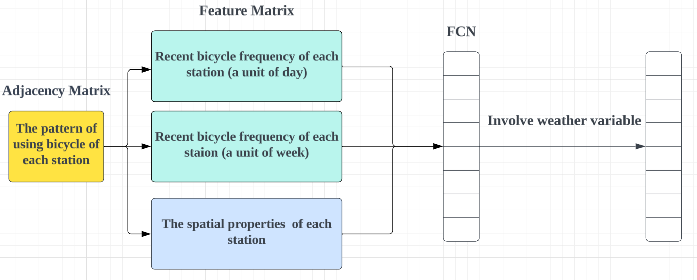
Our Proposed Framework - GCN-pro
Notes:
이어서 발표를 맡은 최종현입니다. 중간 발표 이전 내용 중심으로 GCN 모델 구성에 대해서 설명드리고자 합니다. 우선 GCN-pro 모델의 스키마입니다. 과거 대여량 행렬과 공간행렬을 합친 후 인접행렬과 연산합니다. 이렇게 연산해서 나온 결과물을 예측 날짜의 날씨 변수와 합쳐 FCN 모델을 통해 최종 자전거 수요량을 예측합니다. 이 모델의 장점은 기존의 논문들이 고려하지 않았던 대여소 별 공간적인 특성을 반영하였다는 점에 있습니다.

Slide 17
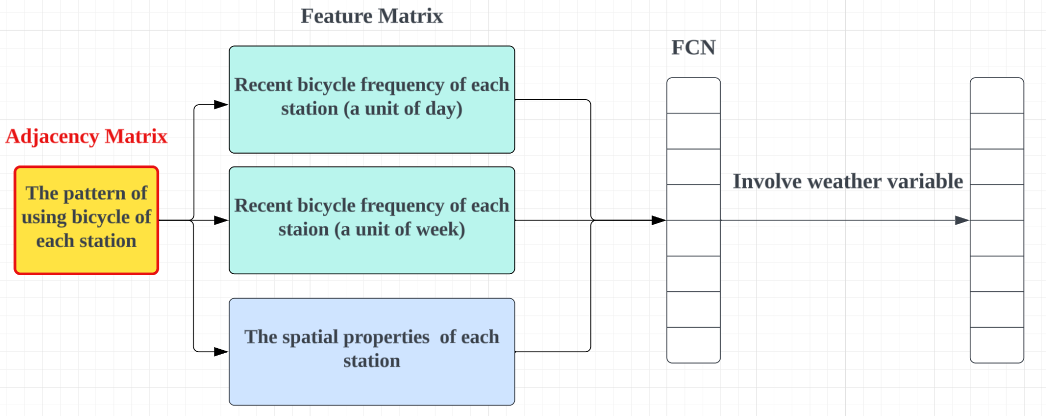
Construction of Adjacency Matrix
Notes:
우선 인접행렬을 어떻게 구성하였는지 설명드리고자 합니다.

Slide 18
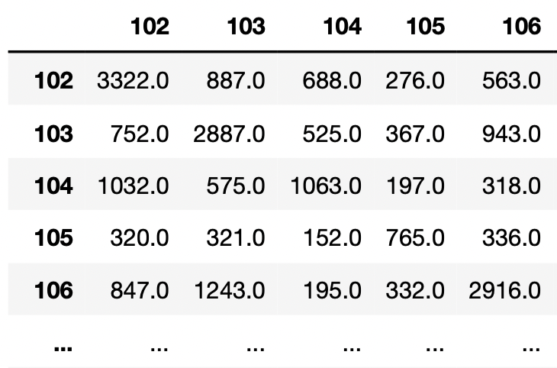
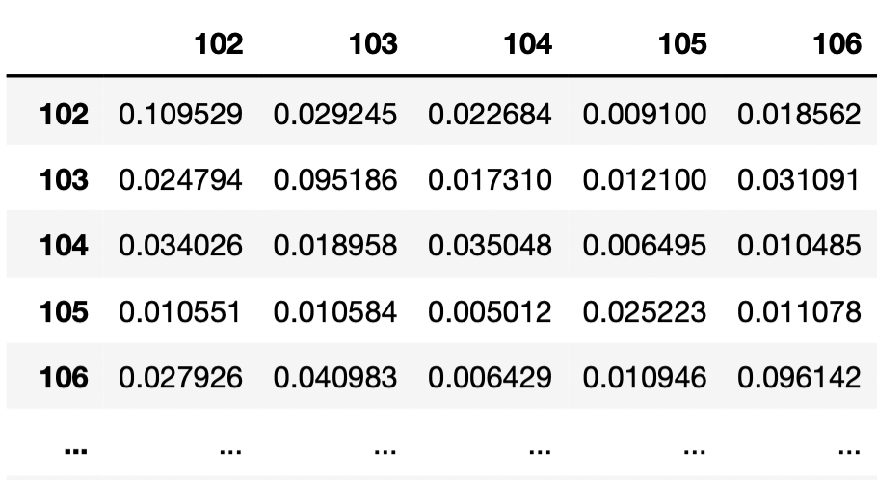
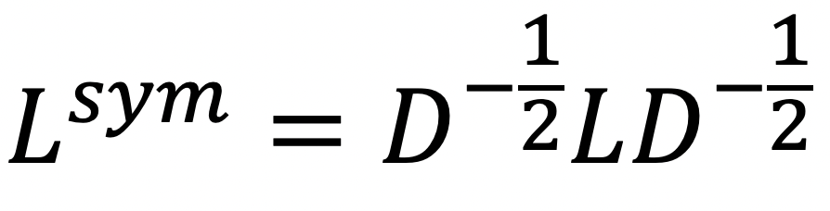
Construction of Adjacency Matrix
Notes:
자전거 대여이력과 반납이력을 토대로 인접행렬을 구성했습니다. 행을 자전거를 대여한 대여소, 열을 자전거를 반납한 대여소로 구성하여서 데이터프레임을 만들었고, 이를 0부터 1 사이의 값으로 Min-max scaling을 하였다. 그리고 이 행렬을 모델링에 사용할 때 이 인접행렬을 양변의 degree matrix의 -2분의 1승을 곱한 symmetric laplacian matrix로 표현하여 모델링에 사용하였다. (또한 원래는 symmetric laplacian matrix을 표현하기 위해서 인접행렬을 라플라시안 행렬로 바꾸어야 하는데 본 연구에서 구성한 인접행렬은 이미 스스로의 관계를 설명하고 있기 때문에 라플라스안 행렬로 간주하고 인접행렬을 구성하였다. )

Slide 19
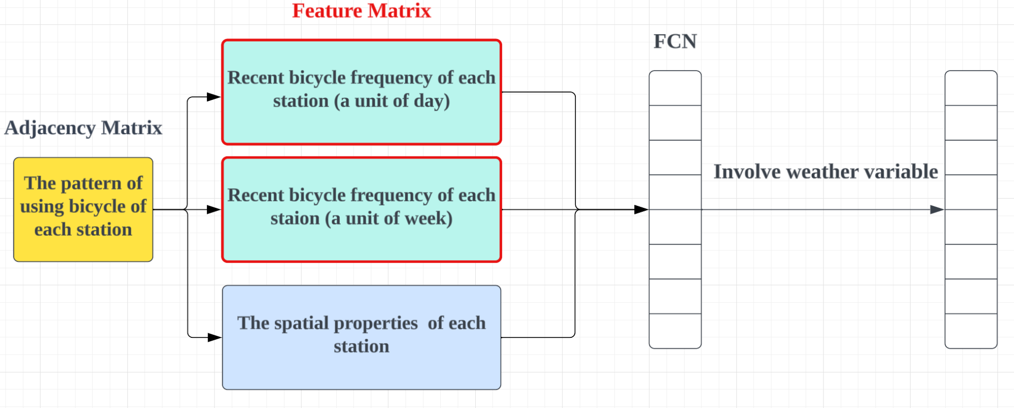
2. Construction of Temporal Rental Activity Matrix
Notes:
다음으로 저희 연구진은 인접행렬과 연산을 하는 특성행렬을 구성하였습니다. 그중 과거 대여량 매트릭스에 대해서 먼저 설명드리겠습니다.

Slide 20
2. Construction of Temporal Rental Activity Matrix
Structure of previous rental matrix
…
t -3
t -2
t -1
…
t -3
t -2
t -1
bicycle station
t: date of prediction
Concatenate
Day feature matrix
Week feature matrix
Notes:
이전 중간 발표 때 자세하게 설명하였기 때문에 간단하게 정리를 해서 말씀드리겠습니다. 과거 대여량 매트릭스는 크게 일별 대여량 매트릭스와 주별 대여량 매트릭스로 나누어서 구성하였고, 예측하고자 하는 날짜의 최근 과거 일 혹은 주동안의 자전거 대여 이력을 행렬로 표현하여서 나타내었습니다.

Slide 21
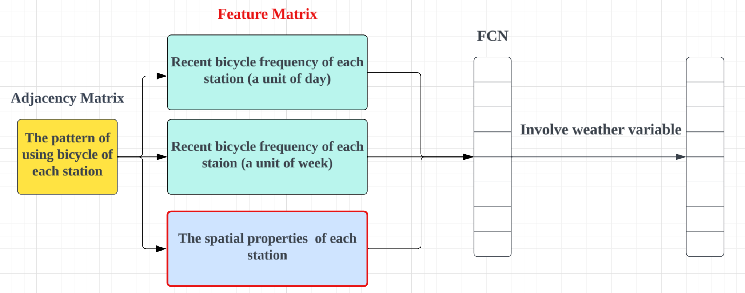
3. Formation of Spatial Matrix Representation
Notes:
저희는 기존의 논문에서 제시하지 않은 대여소별 공간행렬을 추가하였습니다.

Slide 22
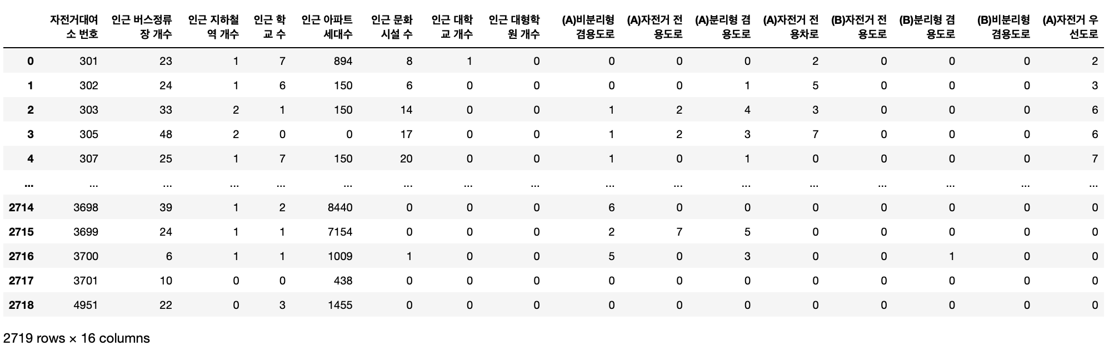
3. Formation of Spatial Matrix Representation
Notes:
공간행렬은 자전거 대여소 500m 인근의 버스정류장의 개수, 지하철역 개수, 학교 수, 아파트 세대수 등을 자전거 대여소 별로 나타내었습니다. 실제로 모델에 사용될 때는 열별로 0부터 1사이의 min-max scaling을 한 행렬을 넣었습니다.

Slide 23
Goal of our project
Task | Description |  | Details
1 | Optimize Hyperparameters |  | GCN-PRO, XGBoost, LSTM, ARIMA
2 | Feature Selection |  | Investigate the importance of variables using recursive feature elimination
3 | Data-driven Decision Making |  | Validating applicability with 2023 data
4 | Analyze Results |  | Compare which rentals GCN predicts poorly and which it predicts well
5 | Journal |  | Plan to submit a paper to the PLOS ONE journal website
Notes:
그래서 저희는 중간발표 때 다음과 같은 계획을 세웠습니다. 하이퍼파라미터 최적화, 공간적인 특성 선별, 학습과 평가에 사용되는 데이터셋 재고려, 모델 결과 평가입니다.

Slide 24
Process after Mid-presentation
02
Revised Proposed Framework Transition of Training and Testing Datasets Hyperparameter tuning Prediction by station Comparative RMSE
Notes:
그 다음으로 이번학기 새롭게 만들게 된 프로세스에 대해 말씀드리도록 하겠습니다.

Slide 25
Revised Proposed Framework - GCN-pro
RMSE
Before | After
26.43 | 23.23
Notes:
저희는 저번 발표 때 사용한 모델의 구조를 일부 수정하였습니다. 전체적인 과정은 같지만, 이전에는 과거 대여 행렬과 공간행렬을 합친 후 인접행렬과 연산하는 방식으로 연산했습니다. 하지만 이 모델링은 같은 조건에서 여러번 반복해서 시행했을 때 성능의 결과가 불안정했습니다. 이는 특성행렬의 크기가 너무 커서 일별 대여량, 주별 대여량, 공간적인 특성의 패턴을 모델이 한꺼번에 학습하기 어려울 수 있다고 생각했습니다. 그래서 일별 과거 대여량 행렬, 주별 과거 대여량 행렬, 공간적인 행렬을 각각 인접행렬과 연산한 뒤 그 결과물을 합치는 방식으로 수정하였습니다. 그 결과 모델의 성능 결과가 안정적이면서 RMSE 값이 26에서 23으로 내려가게 되었습니다.

Slide 26
2. Transition of Training and Testing Datasets
1.1 ~ 5.30
5.31
Before
3.1 ~ 8.31
9.1 ~ 9.30
Final
Notes:
다음으로는 train, test set의 재고려 입니다. 저희는 중간발표 때 test set을 5월31일 하루로 설정하였고, train set을 하이퍼파라미터로 설정하며, 어떤 크기의 train set으로 훈련할 때 가장 성능이 좋은지 판별하였습니다. 하지만 1일을 test set로 설정하는 것은 모델의 범용성을 충분히 설명하지 못하기 때문에, 9월 한달을 test set으로 설정하였고, 3월부터 8월까지를 train set으로 설정하였습니다. 1월부터 2월까지 또한 데이터셋에 있었지만, 자전거 대여량이 거의 없는 달이기 때문에 학습하는데 사용하지 않았습니다.

Slide 27
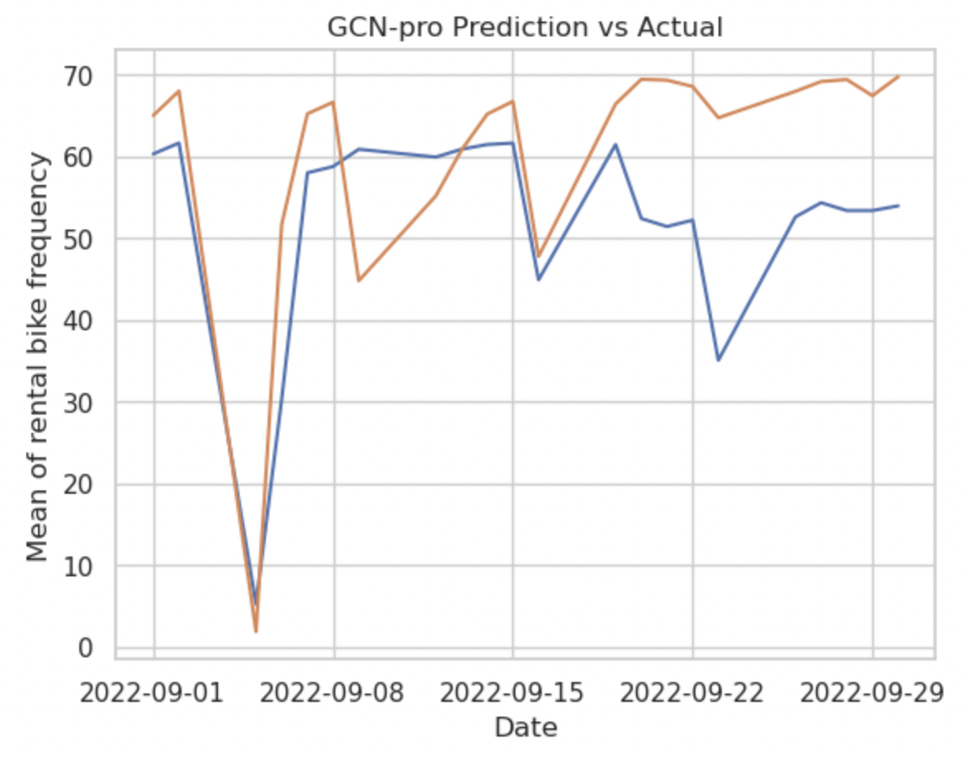
2. Transition of Training and Testing Datasets
RMSE | 14.65
Orange: Prediction value
Blue : Actual value
Notes:
이 그림은 Test set에서의 GCN 예측 결과에 대해서 보여주고 있습니다. 가로축은 9월 한달을 의미하고, 세로축은 전체 대여소 평균 대여량을 뜻합니한 모든 대여소 RMSE 값 평균은 14.65로 나타났습니다.다. 또

Slide 28
3. Investigating the Influence of Spatial Features
1. Divide 4 groups by the number of spatial feature
→ Investigate the difference of each group
q1
q2
q3
q4
2. Null hypothesis:
→ There is no difference in volume in groups with different number of spatial characteristics
Kruskal-Wallis Analysis, p-value < 0.05
Notes:
이 그림은 Test set에서의 GCN 예측 결과에 대해서 보여주고 있습니다. 가로축은 9월 한달을 의미하고, 세로축은 전체 대여소 평균 대여량을 뜻합니한 모든 대여소 RMSE 값 평균은 14.65로 나타났습니다

Slide 29
3. Investigating the Influence of Spatial Features
Result
Spatial Feature | p - value
인근 버스정류장 개수 | 7.72e-18
인근 지하철역 개수 | 7.74e-15
인근 학교 수 | 0.01
인근 아파트 세대수 | 0.04
인근 문화시설 수 | 0.30
인근 대학교 개수 | 0.83
인근 대형학원 개수 | 0.18
(A)비분리형 겸용도로 | 4.66e-08
(A)자전거 전용도로 | 1.86e-24
(A)분리형 겸용도로 | 0.0003
(A)자전거 전용차로 | 6.15e-05
(B)자전거 전용도로 | 1.55e-05
(B)분리형 겸용도로 | 0.001
(B)비분리형 겸용도로 | 0.46
(A)자전거 우선도로 | 7.29e-10
Notes:
첫째로 저희 팀은 공간적인 특성이 실제 대여량에 영향을 미치는가를 조사했습니다.
조사를 하기에 앞서 공간적인 특성의 개수가 다른 집단을 분류할 때는 4분위수에 따라 4개의 그룹으로 나누었습니다.
귀무가설은 공간적인 특성의 개수가 다른 집단에서 대여량의 차이가 없다입니다.
이 귀무 가설을 검정하기 위해 크루스칼 월리스 검정을 사용했습니다.
이 검정을 선택한 이유는 보통 3개 이상의 집단에서 평균의 차이가 있다는 아노바 검정을 사용하지만, 검증하려는 집단 안의 등분산 가정을 만족시키지 못했기 때문에,
크루스칼 월리스 검정 방법을 사용하여 집단의 차이를 검정했습니다.
크루스칼 월리스 검정 방법은 비모수적인 방법으로 중앙값의 차이를 비교합니다.
이때 유의성은 p-value을 0.05 값 기준으로 설정하였습니다.

Slide 30
3. Investigating the Influence of Spatial Features
Result
 | Before | After
Significant Features(11) | O | O
Non-significant features(4) | O | X
RMSE | 23.45 | 14.65
Notes:
저희는 따라서 모델링을 구성할 때, 통계적으로 유의미하다고 밝혀진 공간적인 특성들만 포함하여 모델링을 구성하였습니다.
그 결과, RMSE값이 23.45에서 14.65로 좋은 성능을 보이게 되었습니다.
이는 공간 피쳐 15개를 모두 사용했을 때보다, 유의미한 11개만 사용했을 때 성능이 더 좋음을 알 수 있습니다.
딥러닝은 차원이 많아도 퍼포먼스가 좋아지지만, GCN의 특성상 hidden layer가 2개이기 때문에, 데이터 차원의 수가 많은 것보다 유의미한 데이터만 넣는 것이 더 좋음을 알 수 있습니다.

Slide 31
4. Hyperparameter tuning of GCN-pro
Hyperparameter | Combination
GCN hidden layer | (0, 2)
FCN hidden layer | 2
과거 일별 대여량 | (3, 4, 5)
과거 주별 대여량 | (1 ~ 3)
Learning rate | (0.01, 0.05, 0.001)
Weight decay | (0, 5e-4, 5e-5)
epoch | (300, 400, 500)
Hyperparameter | Best Combination
GCN hidden layer | 2
FCN hidden layer | 2
과거 일별 대여량 | 3
과거 주별 대여량 | 4
Learning rate | 0.001
Weight decay | 0
epoch | 300
Precipitation, Average Temperature
Notes:
다음으로 저희 팀은 하이퍼파라미터 최적화를 실시하였습니다. 저희 팀이 GCN 모델을 하이퍼파라미터 최적화 하기 위해서 총 7개의 하이퍼파라미터를 선정했습니다. 모델의 구조에 관련된 하이퍼파라미터로는 GCN hidden layer, FCN hidden layer, 과거 일별 주별 대여량 행렬의 크기가 있고, 다른 모델들과 같은 learning rate, weight decay, epoch 또한 하이퍼파라미터에 포함시켰습니다. 여기서 과거 일별, 주별 대여량 행렬의 크기란 예측하고자 하는 날짜의 몇일전, 혹은 몇주전의 데이터를 학습에 포함하는냐에 대한 부분입니다. 하이퍼파라미터 튜닝은 for문을 써서 반복시행 3회 후 가장 성능이 좋았던 하이퍼파라미터 조합으로 선정하였습니다. 그래서 최종적으로 오른쪽 표와 같이 가장 성능이 잘 나온 하이퍼파라미터들을 선정하였습니다. 또한 저희는 날씨 변수에 대해서도 하이퍼파라미터 튜닝을 실시했습니다. 강수량(mm) 최고기온(℃) 평균기온(℃) 최저기온(℃) 등의 날씨 변수를 입수하였고, 모든 조합의 경우의 수를 모두 측정하는 것은 불가능하였기 때문에, 사전논문에서 포함한 강수량 변수를 포함하고, 추가적으로 기온의 변수를 확실하게 포함시킨 후, 다른 변수들의 유무에 따른 예측 성능을 비교해보았습니다. 그 결과 이 두 변수 이외의 다른 변수들을 넣는 것은 예측 성능이 비슷하거나 더 낮은 성능을 보여주었기 때문에, 강수량(mm), 평균기온(℃) 두 변수만을 반영하였습니다. (보여줄 수 있는 자료를 만들어서 보여주어야하나.. 싶다.. 하지만 시간이 없다ㅠ )

Slide 32
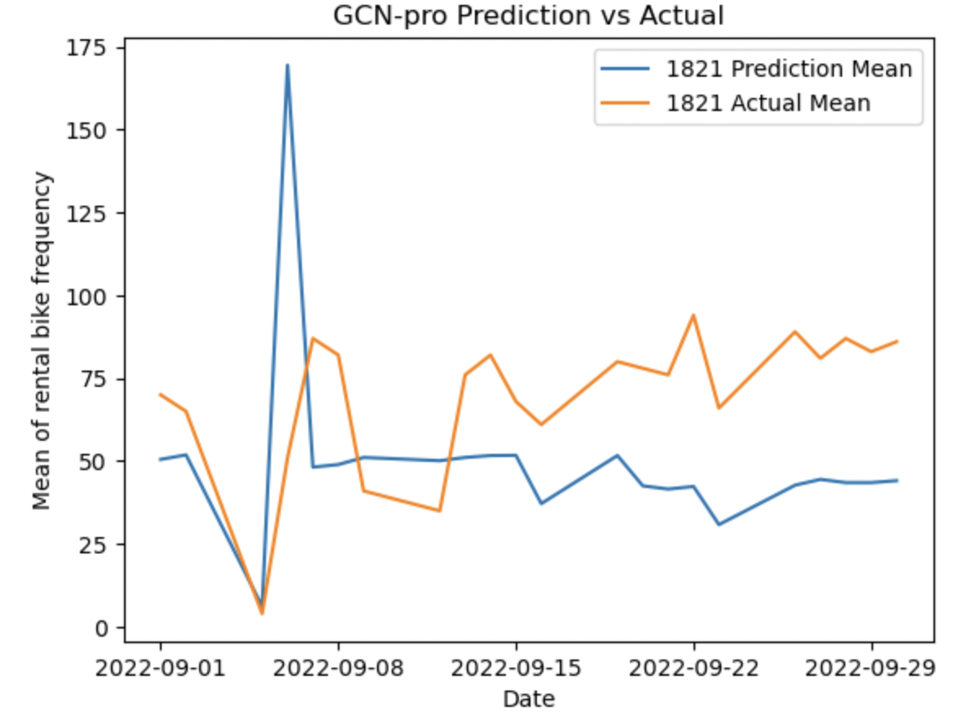
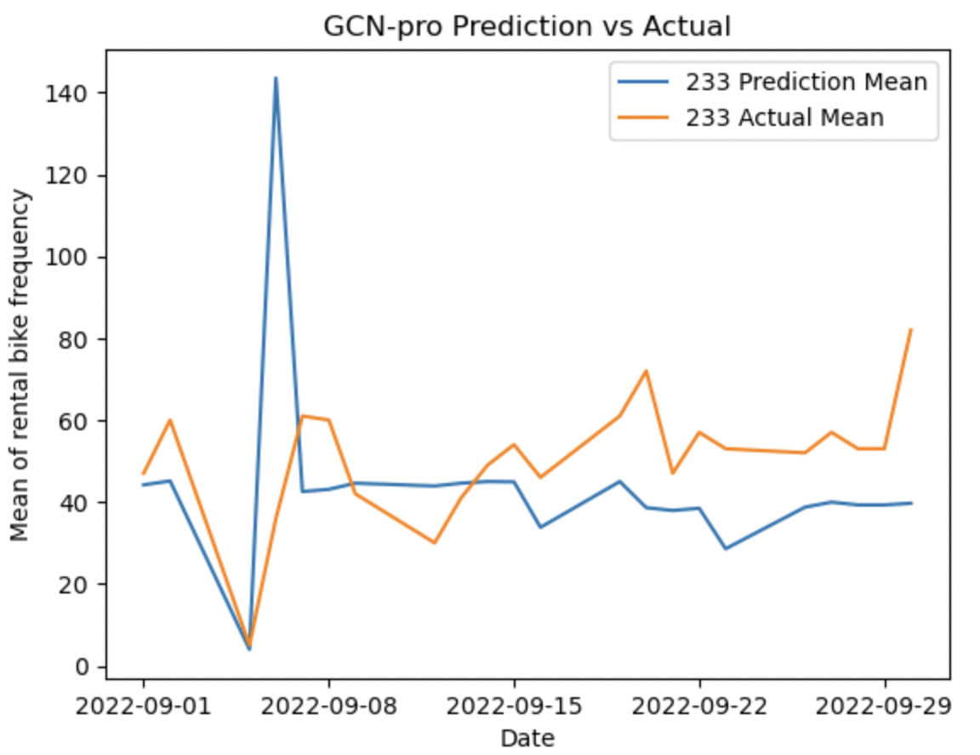
5. Prediction by station - level
Loss function: Calculate the mean of station error → Calculate the each station error
station : 1821
station : 233
Notes:
저희 팀은 모델을 대여소별로 예측을 할 수 있도록 수정하였습니다. 중간발표 때까지 구성한 모델의 loss function은 대여소 전체 예측평균과 실제 대여량의 차이를 계산하는 방식을 취하고 있었습니다. 하지만 대여소 별 예측을 하기 위해서는 loss function을 수정했어야했습니다. 따라서 개별 대여소의 오차를 계산하는 방식을 변경하였습니다. 아래 그래프는 1821번과 233번 대여소의 예측값과 실제값을 그래프로 나타내보았습니다.

Slide 33
6. Hyperparameter tuning of Comparative model
LSTM
XGBoost
ARIMA
Hyper parameter | Combination | Best combination
n hidden features | (10, 20, 30) | 20
num_layers | (1, 2, 3) | 3
dropout | (0, 0.2, 0.5) | 0
Learning rate | (1e-3, 1e-2, 1e-1) | 1e-3
epoch | (300, 400, 500) | 500
Hyper parameter | Combination | Best combination
max_depth | (6, 7, 8, 9) | 7
n_estimators | (800,900,1000) | 1000
gamma | (0.5, 0.7, 0.9) | 0.5
Learning rate | (1e-3, 1e-2, 1e-1) | 1e-3
Hyper parameter | Best combination
p | 2
d | 1
q | 1
Notes:
다음으로는 비교모델의 하이퍼파라미터 튜닝에 대한 표입니다. LSTM, XGboost, ARIMA 모델 각각 하이퍼파라미터 최적화를 실시하였고, 최적의 하이퍼파라미터 조합을 선정했습니다.

Slide 34
7. Comparative RMSE
Comparative table with each models
Model | GCN-pro | GCN-up | CNN | LSTM | XGBoost | ARIMA
RMSE | 14.65 | 23.35 | 18.98 | 23.3 | 24.5 | 31.7
Notes:
다음으로 비교모델과 비교한 RMSE 평균에 대한 표입니다. 저희가 구성한 GCN-pro 모델이 가장 성능이 잘 나온 것을 확인할 수 있고, 다음으로 LSTM, GCN-up XGBoost ARIMA 순으로 에측의 성능이 낮아집니다. 사전논문의 결과와 같이 GCN-up이 LSTM과 거의 유사한 RMSE값을 나타내는 것을 확인할 수 있었습니다.

Slide 35
Result Analysis
03
Performance Analysis Spatial Feature Analysis Result Analysis
Notes:
결과 분석입니다.

Slide 36
GCN Performance Analysis
②
Orange: Prediction value
Blue : Actual value
①
(1)
September 9-12 is an exception due to the Chuseok holiday
(2)
The model's performance declines after about three weeks from the initial prediction starting point of September 1st. This decrease in accuracy over time is a common issue observed in time series models.
①
②
Notes:
GCN의 실제값과 예측값을 비교한 그래프입니다. 오렌지 색은 예측값이고, 파란색은 실제 값입니다.
그래프를 보면, GCN이 잘 예측하지 못하는 구간이 2개가 있습니다.
9월 9일~12일은 추석 연휴 기간으로 예외적인 상황
예측 기간이 많이 지난 경우입니다.
약 3주가 지난 후부터는 예측을 잘하지 못하는 결과를 보였습니다.

Slide 37
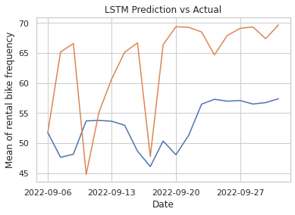
GCN Performance Analysis
Comparative with LSTM
Orange: Prediction value
Blue : Actual value
Notes:
하지만 이런 한계가 있음에도 불구하고 LSTM등 다른 비교모델보다 실제 값을 더 잘 따라가는 것을 보여줍니다.

Slide 38
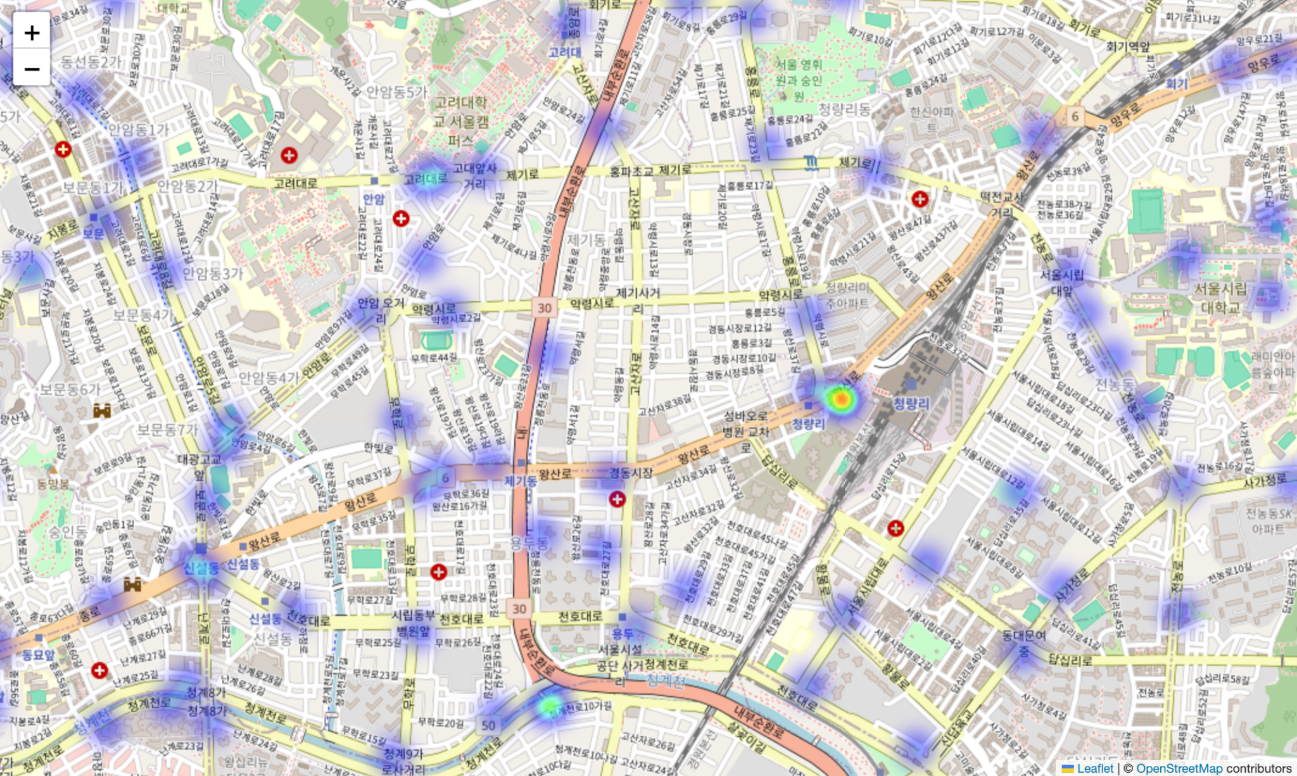
Spatial Feature Analysis
Heatmap of Seoul
In most cases, the actual RMSE values are relatively small, however, due to the map's scale, they overlap and appear significantly larger.
Notes:
잘 예측하지 못하는 대여소들을 분서하고자, 실제 대여소의 위치로 히트맵를 그렸습니다. RMSE값이 높을수록 빨간색에 가까워집니다.
실제 Heatmap을 보여드리면,
서울시 외각에 있는 강서구가 제일 RMSE가 높게 보이지만 실제로 확대해보면 주변 자전거들의 RMSE값이 중첩되어 높게 나타나 보이는 것입니다.
←- html 파일 시현 위해서 local에 있어야 함

Slide 39
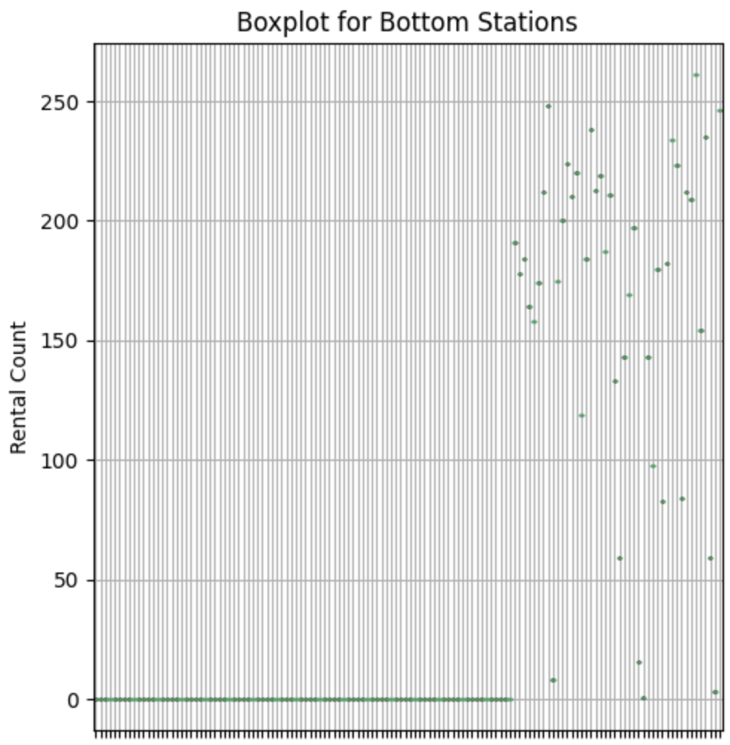
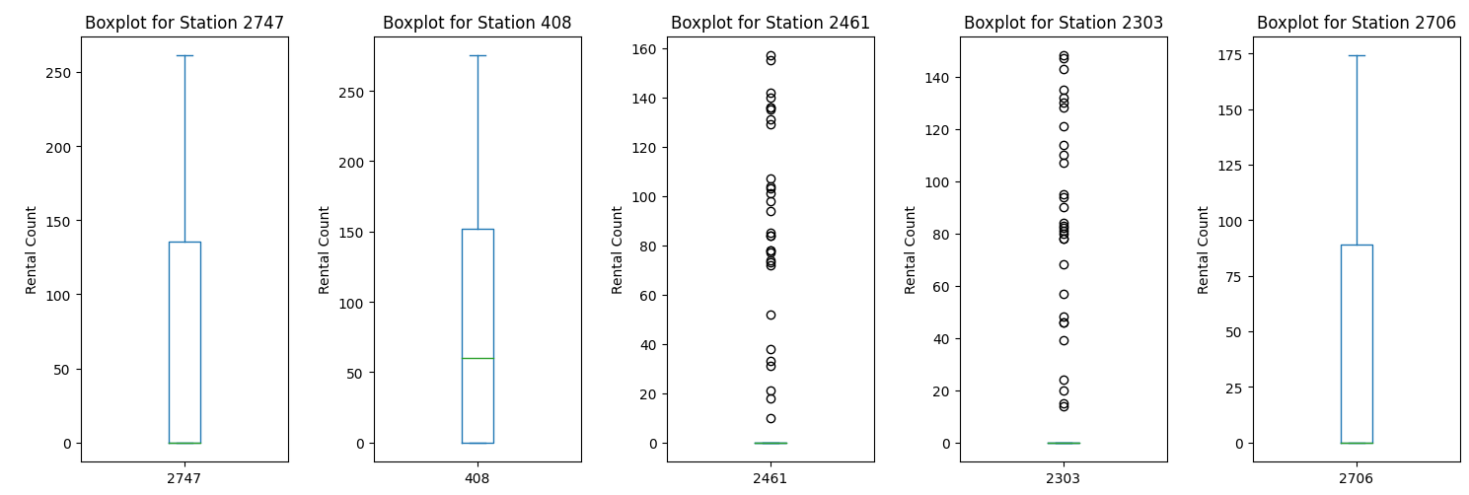
Result Analysis
Worst case
Bicycle rental station with the highest average RMSE for September
Notes:
잘 예측하지 못한 대여소를 분석한 결과입니다.
예측 기준은 일별로 예측한 9월 한달간의 평균 RMSE를 기준으로 top5 곳을 비교했습니다.
train셋에서의 대여량의 범위가 넓은 경우에는 그렇지 않은 경우보다 성능이 더 떨어지는 것으로 나타났습니다.
왼쪽은 box plot은 제일 예측하지 못하는 5개의 대여소의 boxplot을 그린 것입니다.
특히, 자전거 대여소가 3월부터 있지 않고 중간부터 설립된 경우에는 이전 대여량이 모두 0이므로 패턴을 제대로 예측하지 못하는 결과를 보였습니다.

Slide 40
Limitation
04
Notes:
한계점 입니다.

Slide 41
Limitation
1. Computational Cost
Colab Pro, University Research Account(Prof)
2. Rental stations built in the middle of 2022(2747 etc)
Notes:
저희가 새롭게 소개한 모델은 다른 모델들에 비해 월등히 좋은 성능을 가지고 있는 반면, 컴퓨터 메모리를 굉장히 많이 소모하는 단점을 가지고 있습니다.
그래서 하이퍼파라미터 튜닝과 같이 모델을 여러번 시행할 때, 학교 서버 컴퓨터와 colab pro 에서 끝까지 작동되지 않았습니다. 그래서 여러번에 걸쳐 나눠 하이퍼파라미터 튜닝을 했습니다.
2번째 한계점은 2747번과 같은 대여소와 같이 2022년 중간에 세워진 대여소는 이전 대여량이 모두 0 입니다.
이런 대여소의 경우 모두 제거하거나, 또는 비슷한 패턴의 대여량으로 0을 대체하는 방법이 있을 것 같습니다.

Slide 42
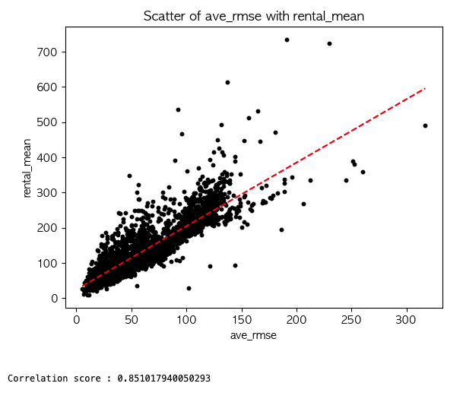
Limitation
4. Correlation score
Correlation score : 0.85
→ The rental quantity and RMSE exhibit a high linear similarity
We plan to contribute to the paper by addressing this issue through scaling the rental quantity and resolving the scale accordingly
Notes:
대여량이 최종 RMSE에 얼마나 영향을 주는지 분석을 진행하였습니다..
대여량과 RMSE간의 피어슨 상관계수를 계산한 결과, 0.85가 나왔습니다.
이는 결과가 대여량이 많을수록, RMSE값이 높아지기 때문에 대여량의 변동폭의 차이가 크기 때문에 맞추기 어렵다는 것을 알 수 있습니다.
이를 해결하기 위해 논문 기고시, 대여량에 scaling을 진행하고 최종 output에서 scaling을 푸는 형식으로 단계를 추가할 예정입니다.

Slide 43
Outcomes
05
Notes:
결과물입니다.

Slide 44
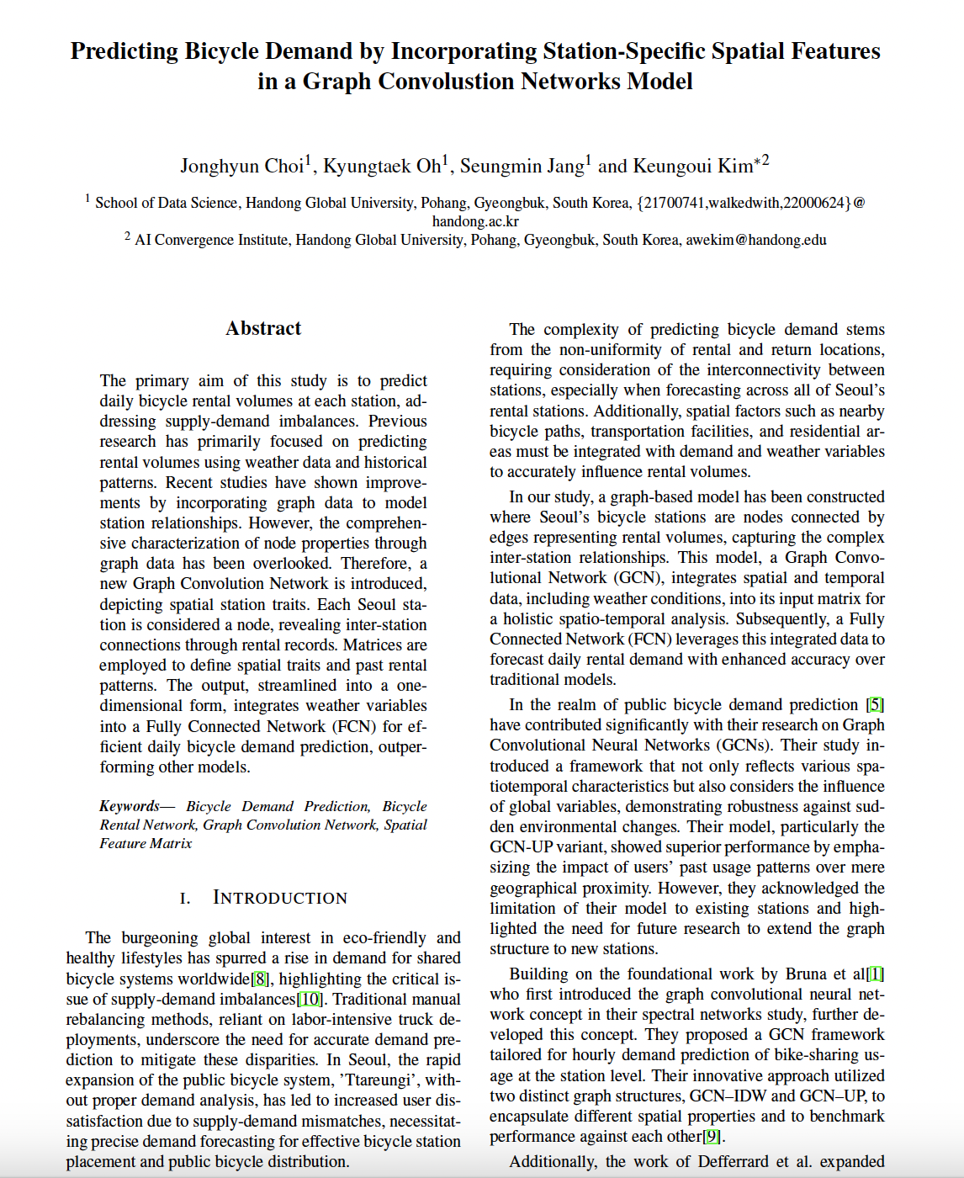
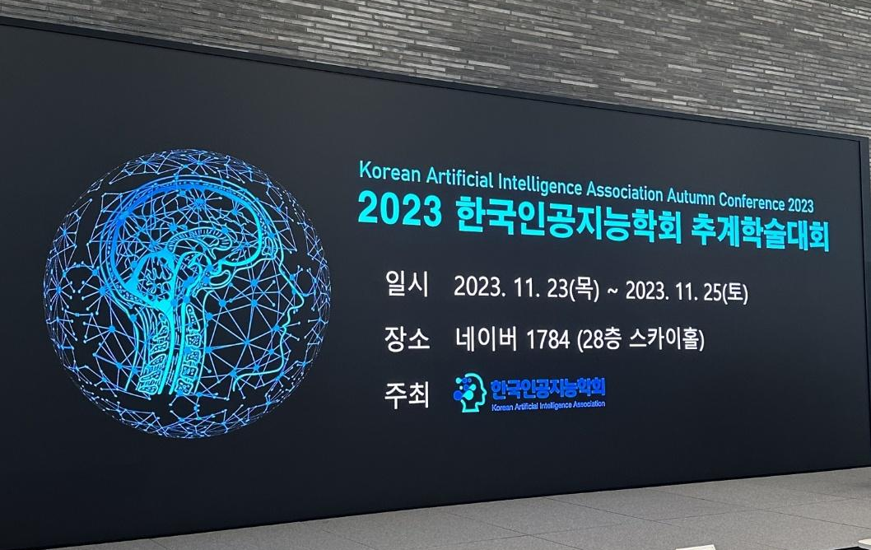
Outcomes
Plos One(In Progress)
Korea Artificial Intelligence Association
Notes:
중간결과물을 가지고 한국인공지능학회에 제출하여 포스터 발표를 했습니다.
이후에는 이번 주 안에 국제저널의 Scopus의 PLos One에 투고할 예정입니다.

Slide 45
Literature review
Zhu, R., Tao, Z., Li, Y., & Li, S. (2021). Automated graph learning via population based self-tuning GCN. Proceedings of the 44th International ACM SIGIR Conference on Research and Development in Information Retrieval. https://doi.org/10.1145/3404835.3463056
Kim, T. S., Lee, W. K., & Sohn, S. Y. (2019). Graph convolutional network approach applied to predict hourly bicycle-sharing demands considering spatial, temporal, and global effects. PLOS ONE, 14(9). https://doi.org/10.1371/journal.pone.0220782
Ligman, Drew, "Improved Hyperparameter Tuning for Graph Learning with Warm-Start Configuration" (2021). Computer Science and Engineering Senior Theses. 197.
https://scholarcommons.scu.edu/cseng_senior/197
Schrouff, Jessica & Wohlfahrt, Kai & Marnette, Bruno & Atkinson, Liam. (2019). Inferring Javascript types using Graph Neural Networks.
Chai, D., Wang, L., & Yang, Q. (2018). bicycle flow prediction with multi-graph convolutional networks. Proceedings of the 26th ACM SIGSPATIAL International Conference on Advances in Geographic Information Systems. https://doi.org/10.1145/3274895.3274896
Yu, B., Yin, H., & Zhu, Z. (2018). Spatio-temporal graph convolutional networks: A Deep Learning Framework for traffic forecasting. Proceedings of the Twenty-Seventh International Joint Conference on Artificial Intelligence. https://doi.org/10.24963/ijcai.2018/505
Notes:
저희들이 참조한 사전 논문들입니다. 감사합니다!

Slide 46
Literature review
V E, S., & Cho, Y. (2020). A rule-based model for Seoul bicycle sharing demand prediction using weather data. European Journal of Remote Sensing, 53(sup1), 166–183. https://doi.org/10.1080/22797254.2020.1725789
Xu, C., Ji, J., & Liu, P. (2018). The station-free sharing bicycle demand forecasting with a deep learning approach and large-scale datasets. Transportation Research Part C: Emerging Technologies, 95, 47–60. https://doi.org/10.1016/j.trc.2018.07.013
Wang, Y., Zhang, N., & Chen, X. (2021). A short-term residential load forecasting model based on LSTM recurrent neural network considering weather features. Energies, 14(10), 2737. https://doi.org/10.3390/en14102737
Shi, Y., Zhang, L., Lu, S., & Liu, Q. (2023). Short-term demand prediction of shared bicycles based on LSTM Network. Electronics, 12(6), 1381. https://doi.org/10.3390/electronics12061381
Wang, B., & Kim, I. (2018). Short-term prediction for bicycle-sharing service using machine learning. Transportation Research Procedia, 34, 171–178. https://doi.org/10.1016/j.trpro.2018.11.029
Ji, H. (2022). Predicting district-wise bike-sharing demand using machine learning and deep learning algorithm case study of Seoul (Ddareungi). Tilburg University.
Ohrn, A. (2020). London Bike Ride Forecasting with Graph Convolutional Networks. Towards Data Science.

Slide 47
THANKS!
Do you have any questions?
Notes:
이것으로 발표를 마치겠습니다. 감사합니다.

